Slide 1

静电防护基础知识(ESD)培训资料pptx
Kiến thức cơ bản về tài liệu đào tạo bảo vệ tĩnh điện (ESD) pptx

Slide 2

静电防护概述Tổng quan về bảo vệ tĩnh điện
静电产生原理及影响因素Nguyên lý và các yếu tố ảnh hưởng đến sự phát sinh tĩnh điện
静电防护措施与方法Các biện pháp và phương pháp bảo vệ tĩnh điện
静电检测与评估方法Phương pháp phát hiện và đánh giá tĩnh điện
静电防护案例分析Phân tích trường hợp bảo vệ tĩnh điện
总结与展望Tóm tắt và Triển vọng
contents
目录Mụclục

Slide 3

01
静电防护概述
Tổng quan về bảo vệ tĩnh điện

Slide 4
静电定义及危害Định nghĩa và mối nguy hiểm về tĩnh điện
静电定义：静电是指静止状态下的电荷，通常由不同物质接触或摩擦产生。
Định nghĩa tĩnh điện: Tĩnh điện dùng để chỉ điện tích ở trạng thái tĩnh, thường được tạo ra do tiếp xúc hoặc ma sát giữa các chất khác nhau.
静电危害
Nguy cơ tĩnh điện
01
对电子元器件造成损伤或破坏。
Gây hư hỏng hoặc hư hỏng linh kiện điện tử.
02
03
引起火灾或爆炸等安全事故。
Gây cháy, nổ và các tai nạn an toàn khác.
对人体造成电击或伤害。
Gây điện giật hoặc thương tích cho cơ thể con người.
04
05

Slide 5
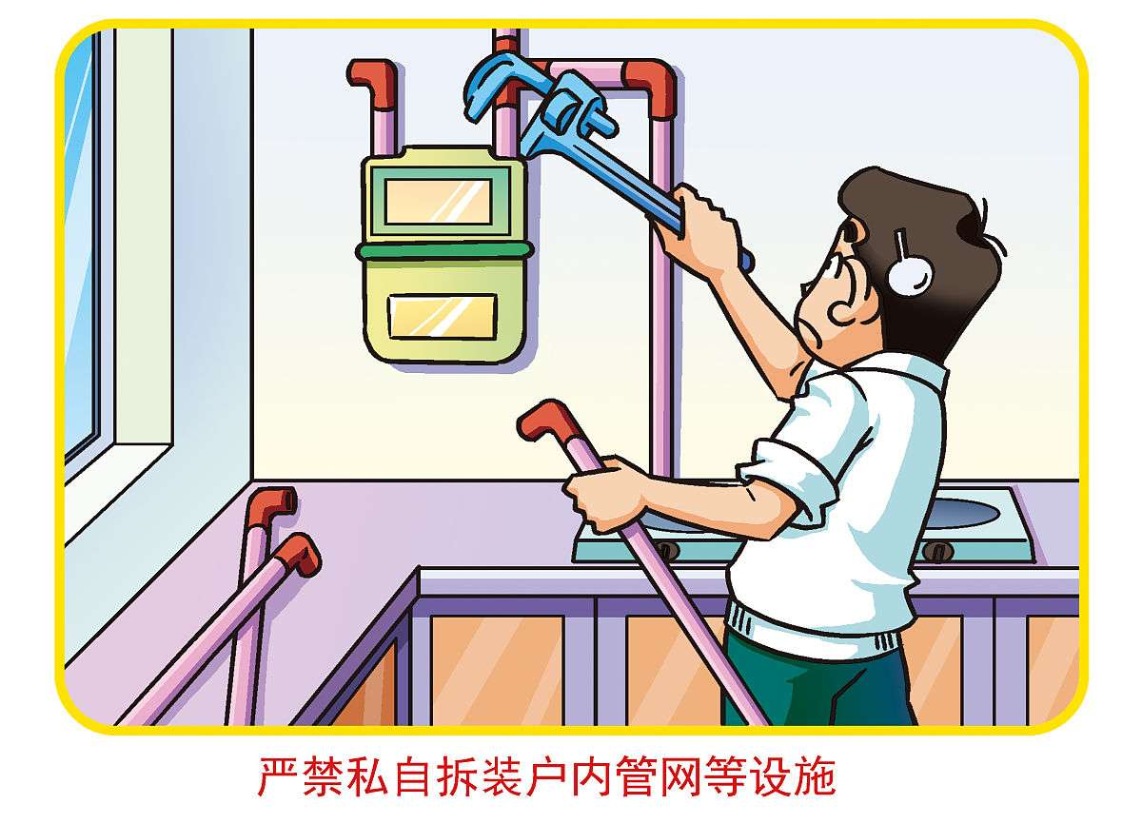
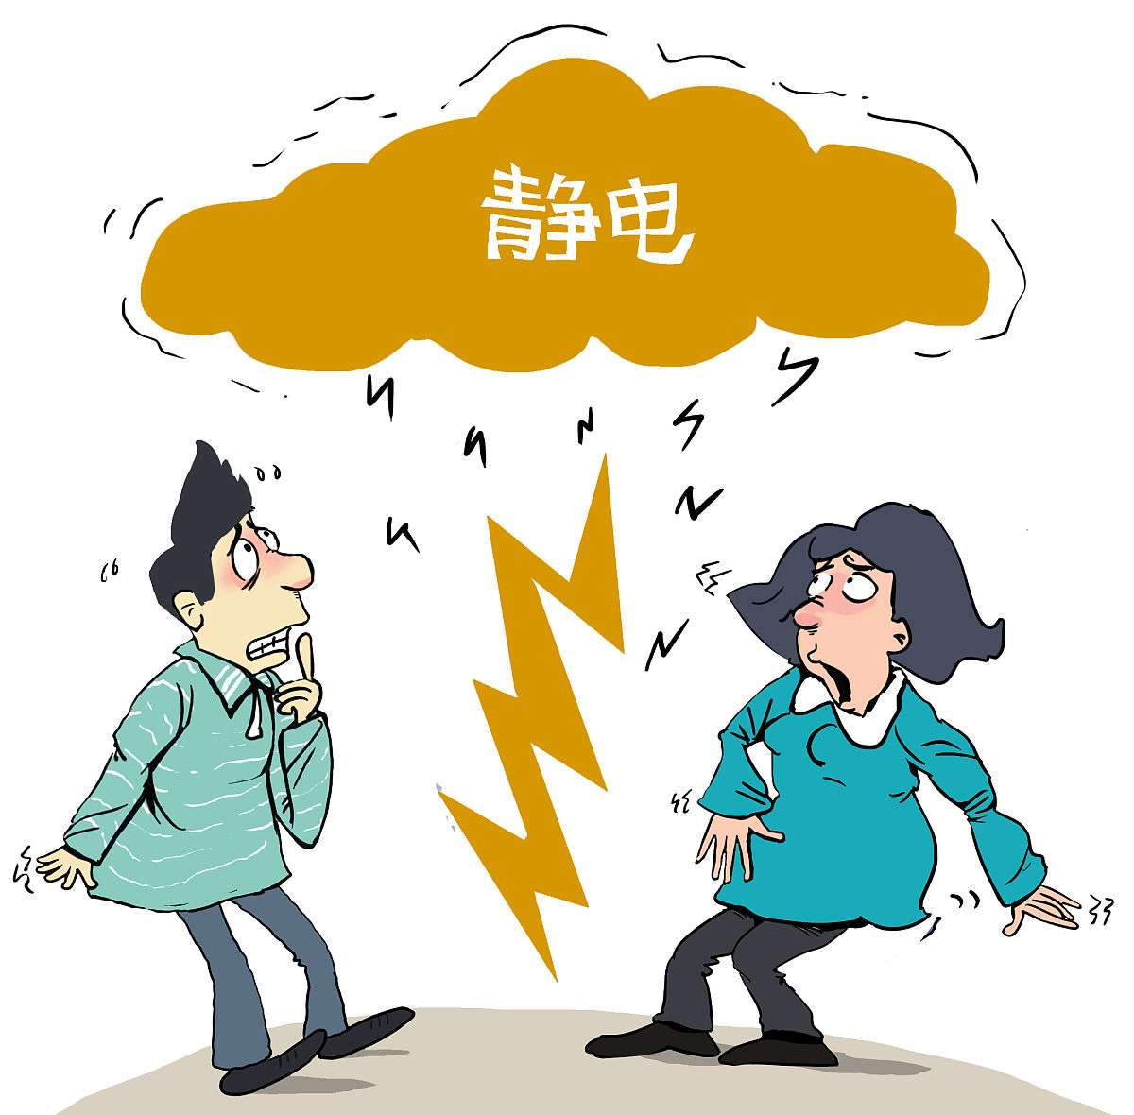
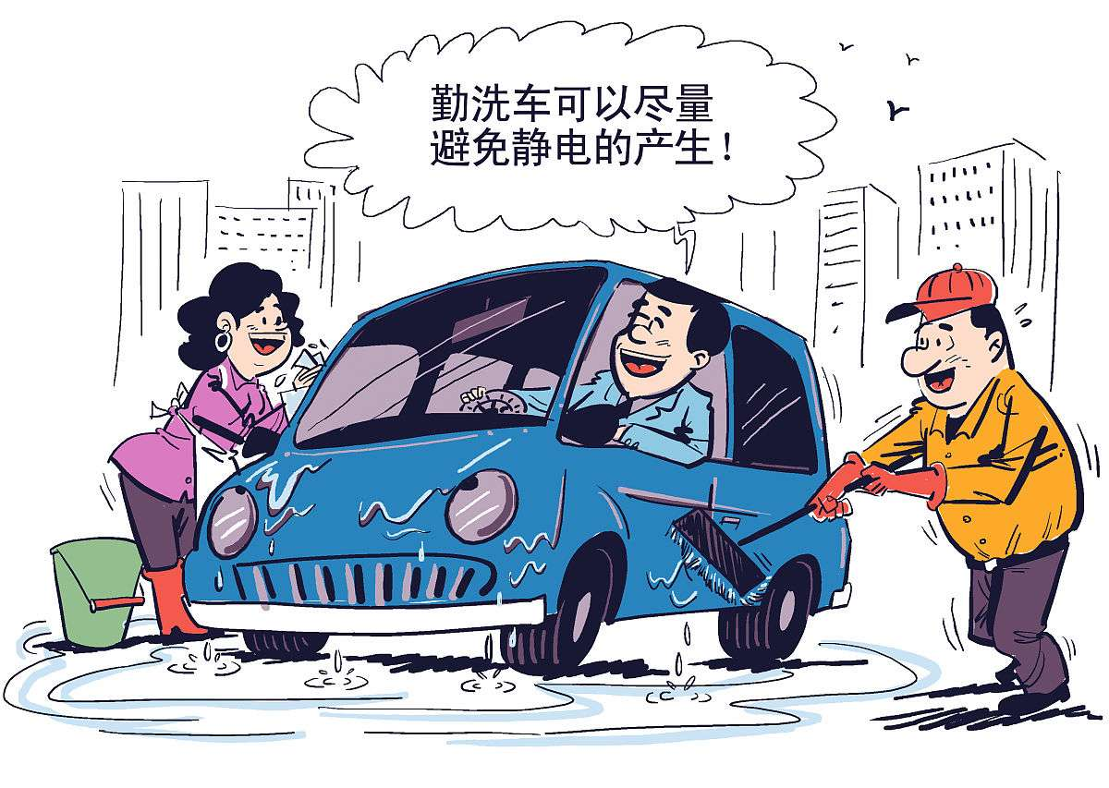
静电防护重要性Tầm quan trọng của việc bảo vệ tĩnh điện
保护电子元器件免受静电损伤，提高产品可靠性和稳定性。
Bảo vệ các linh kiện điện tử khỏi hư hỏng tĩnh điện và cải thiện độ tin cậy và ổn định của sản phẩm.
促进静电防护领域的技术发展和应用。
Đẩy mạnh phát triển và ứng dụng công nghệ trong lĩnh vực bảo vệ tĩnh điện.
避免因静电引起的安全事故，保障人员和设备安全。
Tránh các tai nạn an toàn do tĩnh điện gây ra và đảm bảo an toàn cho nhân viên và thiết bị.

Slide 6
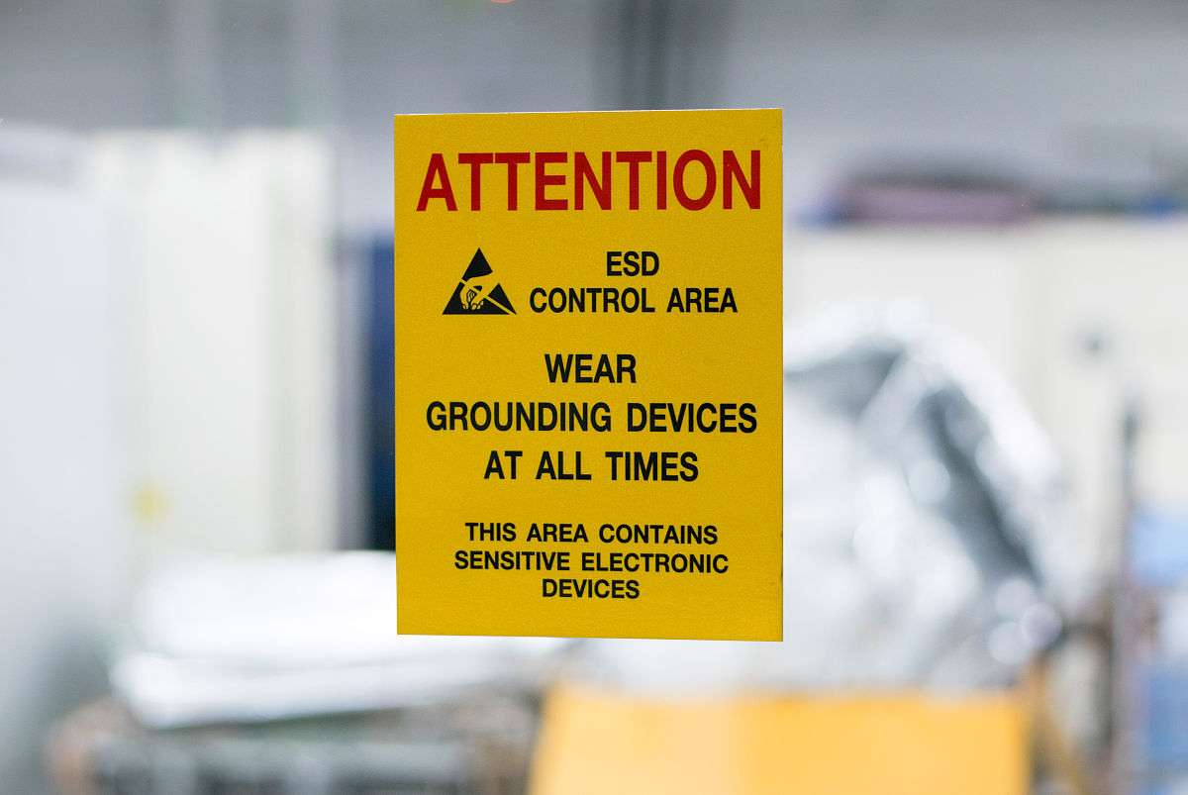
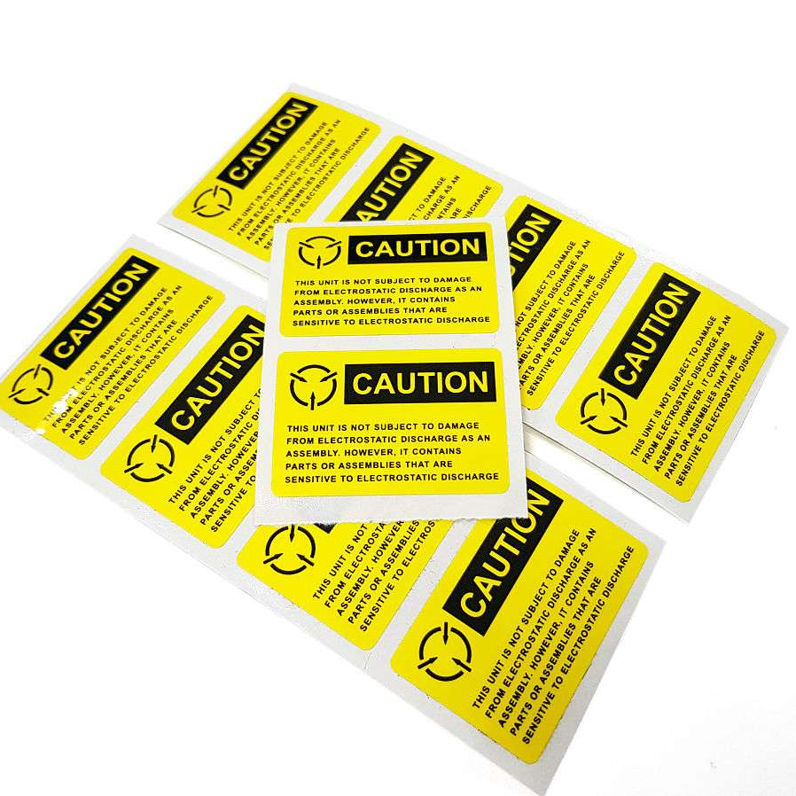
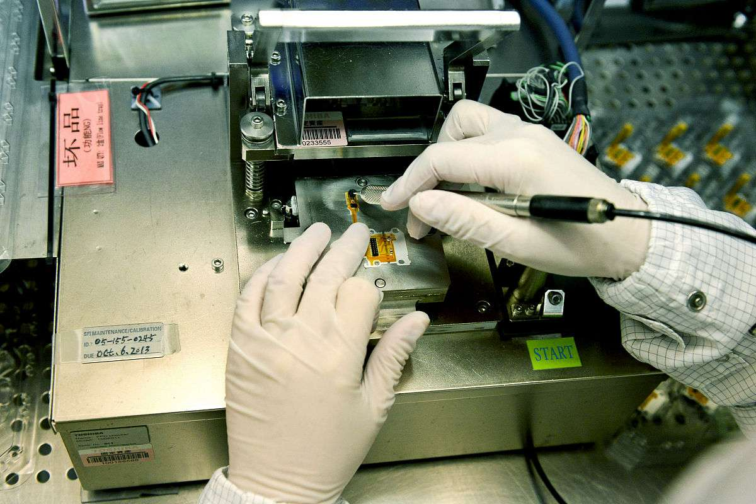
ESD标准与规范
01
02
03
国际标准
Tiêu chuẩn và thông số kỹ thuật ESD
中国标准（参考）
Tiêu chuẩn Trung Quốc (tham khảo)
企业规范Chuẩn mực doanh nghiệp
IEC 61340系列标准是国际上关于静电防护的权威标准，涵盖了静电防护的各个方面。
Bộ tiêu chuẩn IEC 61340 là tiêu chuẩn quốc tế có thẩm quyền về bảo vệ tĩnh điện, bao gồm tất cả các khía cạnh của bảo vệ tĩnh điện.
中国也制定了相应的静电防护标准，如GB/T 15463《静电安全术语》等。Trung Quốc cũng đã xây dựng các tiêu chuẩn bảo vệ tĩnh điện tương ứng, chẳng hạn như "Thuật ngữ an toàn tĩnh điện" GB/T 15463, v.v.
各电子制造企业根据自身情况制定相应的静电防护规范和操作流程，以确保生产过程中的静电安全。
Mỗi công ty sản xuất điện tử xây dựng các thông số kỹ thuật và quy trình vận hành bảo vệ tĩnh điện tương ứng tùy theo tình hình riêng của mình để đảm bảo an toàn tĩnh điện trong quá trình sản xuất.

Slide 7
静电产生原理及影响因素
Nguyên lý và các yếu tố ảnh hưởng đến sự phát sinh tĩnh điện
02

Slide 8
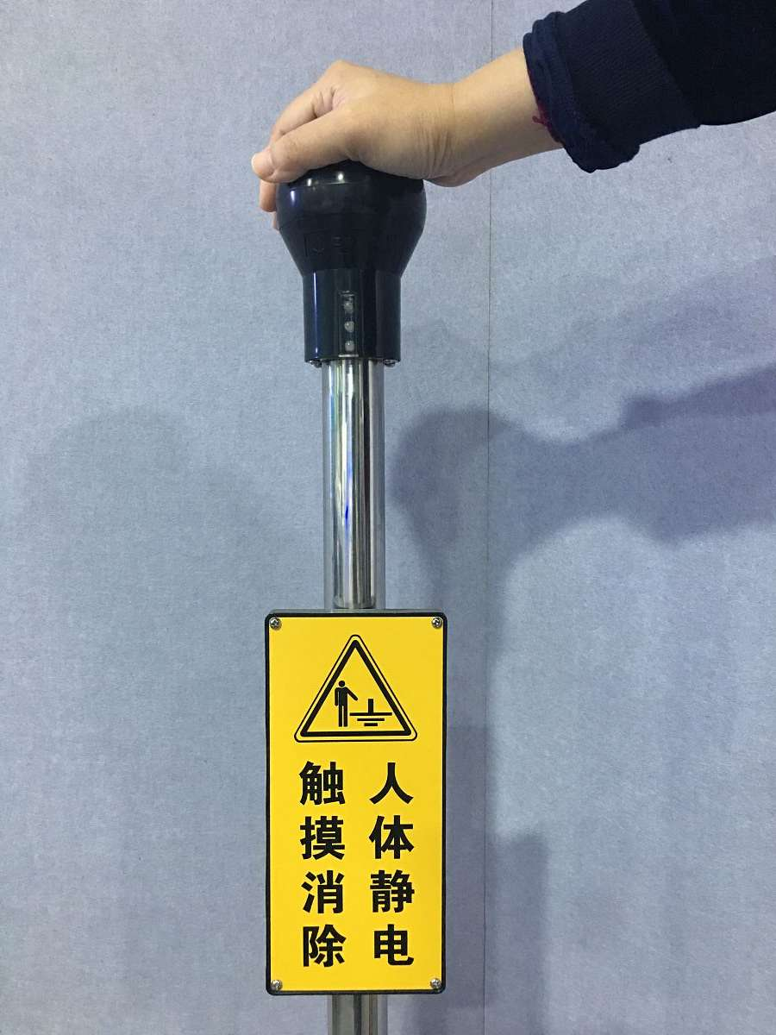


静电产生原理Nguyên lý tạo tĩnh điện
接触起电Liên hệ điện khí hóa
感应起电điện khí hóa cảm ứng
两个物体接触后，由于不同物体对电子的吸引力不同，电子会从一个物体转移到另一个物体，从而产生静电。 Khi hai vật tiếp xúc nhau, do lực hút của các vật khác nhau đối với electron nên electron sẽ chuyển từ vật này sang vật khác, sinh ra tĩnh điện.
一个带电的物体靠近另一个不带电的物体时，不带电的物体会因为感应而带上相反的电荷。Khi một vật nhiễm điện được đưa lại gần một vật không nhiễm điện thì vật nhiễm điện sẽ nhiễm điện trái dấu do cảm ứng.
摩擦起电Điện khí hóa ma sát
两个物体相互摩擦时，一个物体会失去电子，另一个物体会得到电子，导致两个物体分别带上正负电荷。Khi hai vật cọ sát vào nhau, một vật mất electron, vật kia nhận thêm electron, làm cho hai vật nhiễm điện dương và nhiễm điện âm.

Slide 9
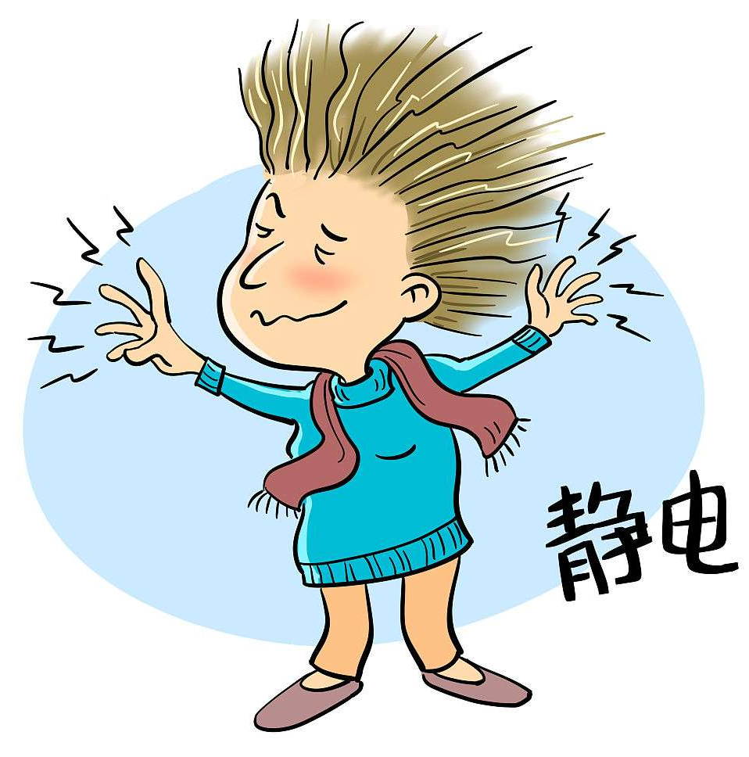
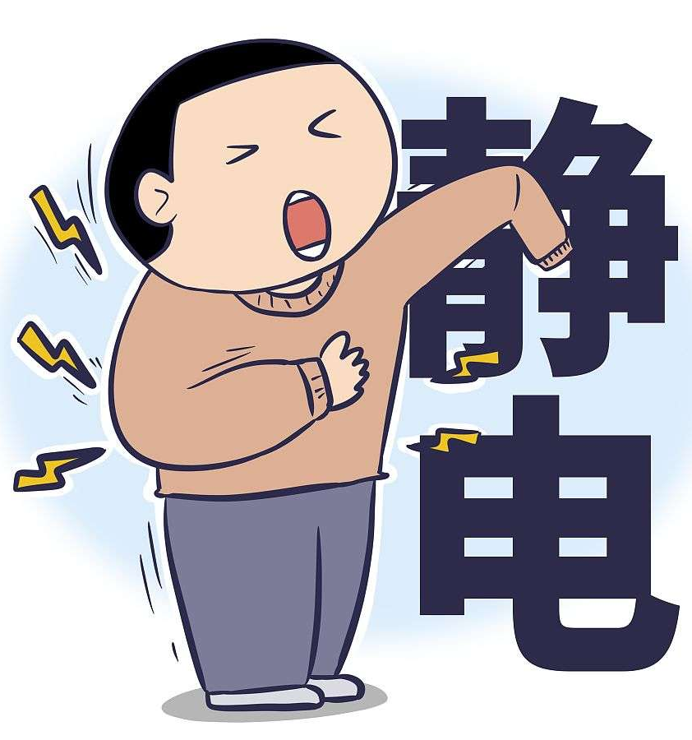
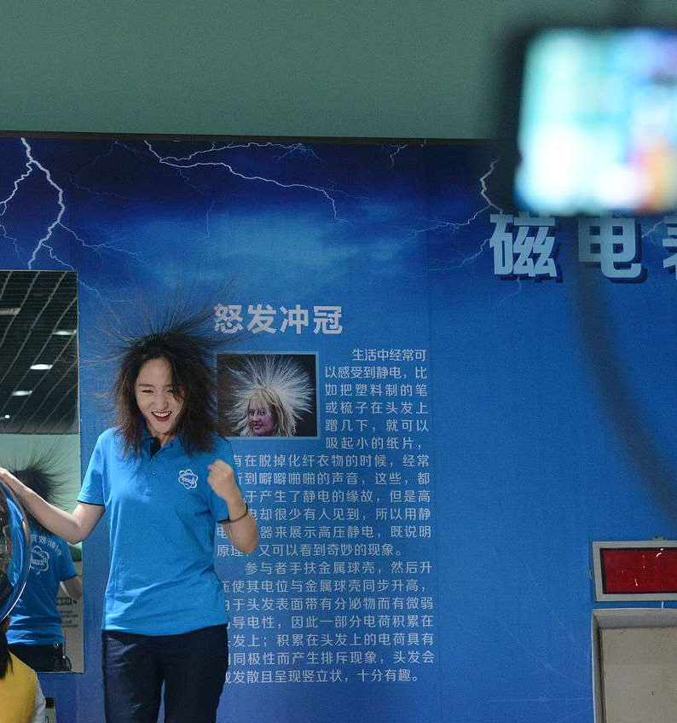
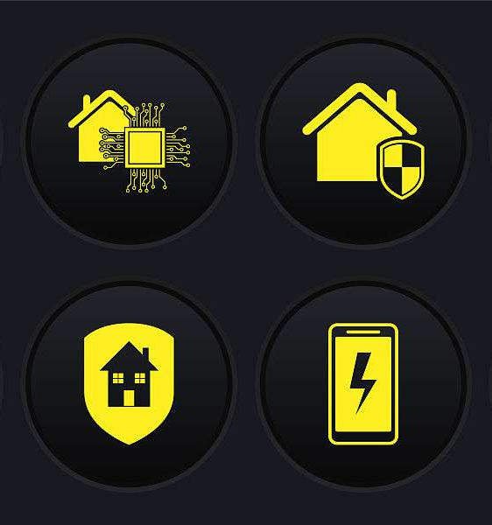
影响静电产生因素Các yếu tố ảnh hưởng đến việc tạo ra tĩnh điện
材料性质Tính chất vật liệu
环境湿度độ ẩm môi trường
接触压力áp lực tiếp xúc
温度变化thay đổi nhiệt độ
不同材料对电子的吸引力不同，因此不同材料之间容易产生静电。Các vật liệu khác nhau có sức hút điện tử khác nhau, do đó tĩnh điện dễ dàng được tạo ra giữa các vật liệu khác nhau.
湿度越低，空气越干燥，静电越容易产生。Độ ẩm càng thấp, không khí càng khô và càng dễ tạo ra tĩnh điện.
接触压力越大，接触面积越大，电子转移的机会也越多，从而容易产生静电。Áp suất tiếp xúc càng lớn thì diện tích tiếp xúc càng lớn và càng có nhiều cơ hội chuyển điện tử, dễ tạo ra tĩnh điện.
温度变化会影响物体表面电荷的分布和稳定性，从而导致静电的产生。Sự thay đổi nhiệt độ sẽ ảnh hưởng đến sự phân bố và độ ổn định của điện tích trên bề mặt vật thể, dẫn đến việc tạo ra tĩnh điện.

Slide 10
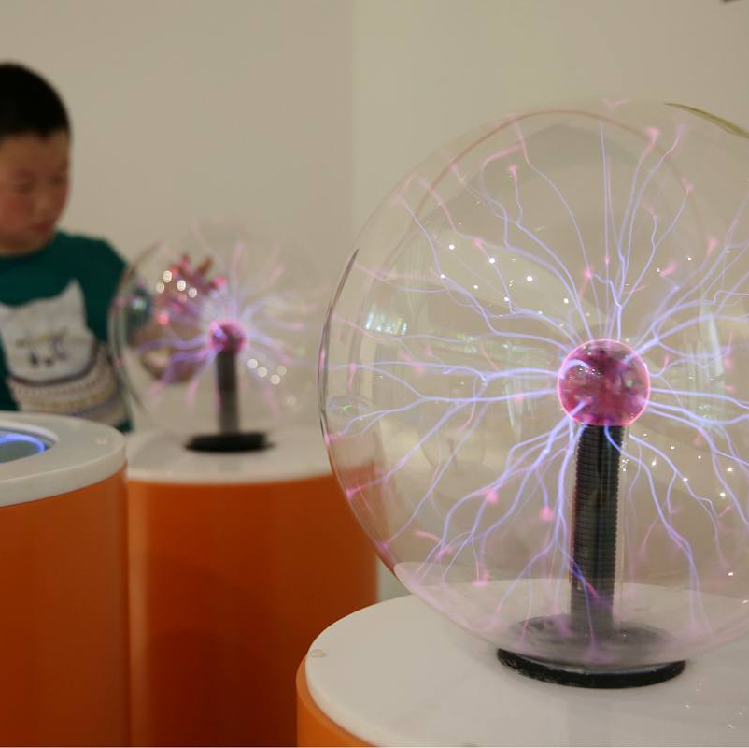



静电放电类型Loại phóng tĩnh điện
01
02
03
04
电晕放电xả hào quang
刷形放电xả bàn chải
火花放电phóng tia lửa điện
传播型刷形放电xả bàn chải tuyên truyền
发生在带电体的尖端附近，空气被电离，产生发光现象。Xảy ra ở gần đầu của vật tích điện, nơi không khí bị ion hóa, dẫn đến phát quang.
发生在带电体与接地物体之间，空气被击穿形成导电通道。Xảy ra giữa một vật tích điện và một vật được nối đất, và không khí bị phá vỡ để tạo thành một kênh dẫn điện.
发生在两个带电体之间，空气被击穿形成明亮的火花。Xảy ra giữa hai vật tích điện, trong đó không khí bị phá vỡ tạo thành tia lửa điện.
发生在高速运动的带电体上，形成一连串的放电通道。Nó xảy ra trên các vật tích điện chuyển động với tốc độ cao và tạo thành một loạt các kênh phóng điện.

Slide 11
静电防护措施与方法Các biện pháp và phương pháp bảo vệ tĩnh điện
03

Slide 12



人体静电防护措施Các biện pháp bảo vệ tĩnh điện cơ thể con người
穿戴防静电服装Mặc quần áo chống tĩnh điện
佩戴防静电手环Đeo vòng tay chống tĩnh điện
保持皮肤湿润Giữ ẩm cho da
包括防静电工作服、防静电鞋、防静电帽等，以有效减少人体静电产生和积累。Bao gồm quần áo bảo hộ lao động chống tĩnh điện, giày chống tĩnh điện, mũ chống tĩnh điện, v.v. để giảm hiệu quả việc tạo ra và tích tụ tĩnh điện trong cơ thể con người.
通过手环将人体静电导入大地，避免静电对电子元器件造成损害。Sử dụng vòng tay để dẫn tĩnh điện từ cơ thể con người xuống đất để ngăn tĩnh điện gây hư hỏng linh kiện điện tử.
使用护手霜、润肤露等保持皮肤湿润，减少皮肤干燥产生的静电。Sử dụng kem dưỡng da tay, sữa dưỡng thể,… để giữ ẩm cho da và giảm tĩnh điện do da khô gây ra.

Slide 13
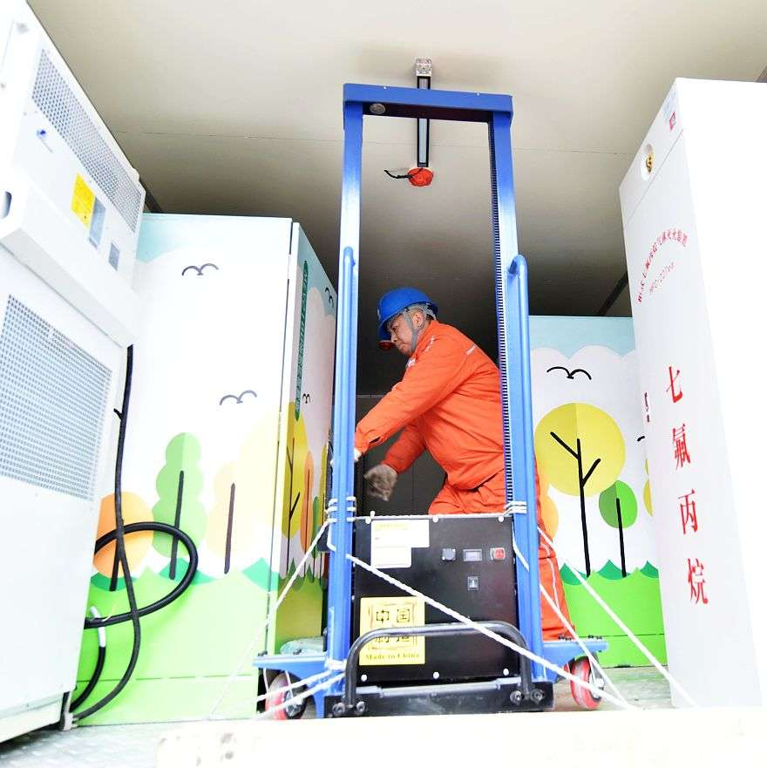
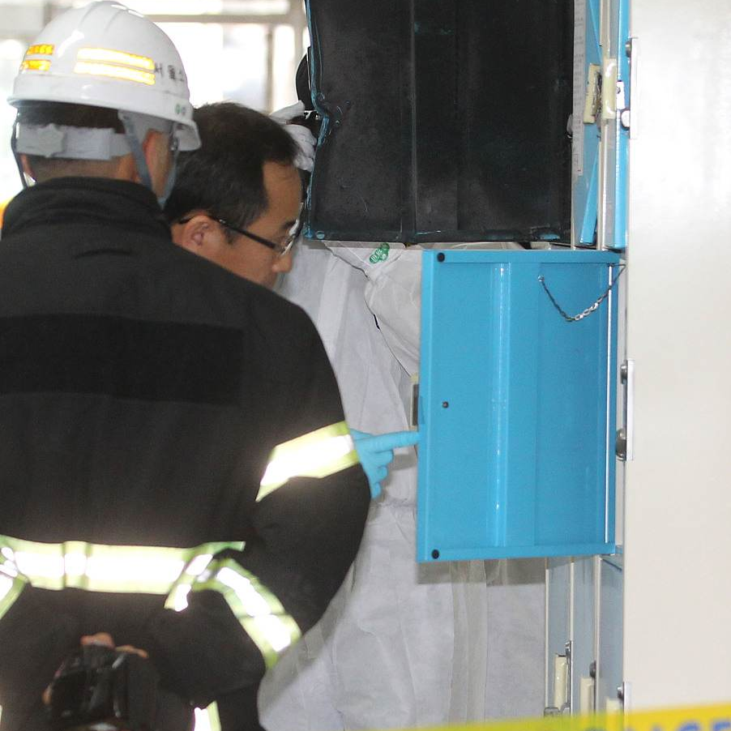
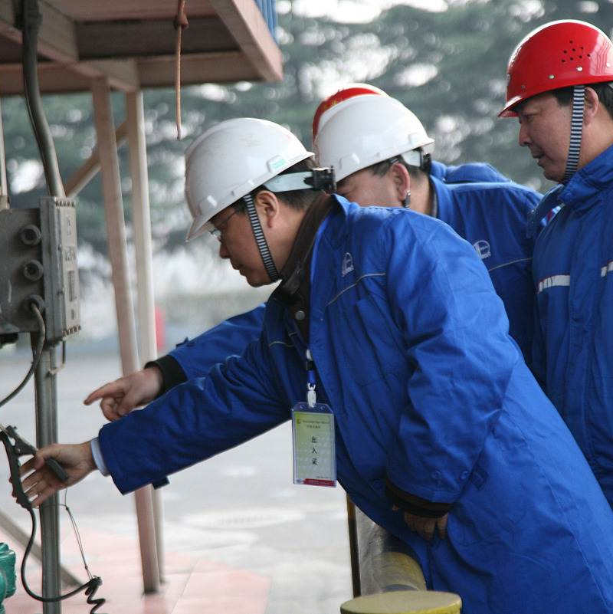
设备与器材静电防护措施
Biện pháp bảo vệ tĩnh điện cho thiết bị, dụng cụ
设备接地
Nối đất thiết bị
使用防静电包装
Sử dụng bao bì chống tĩnh điện
将设备接地，使设备与大地形成等电位，避免静电在设备上积累。
Nối đất thiết bị sao cho thiết bị và đất tạo thành một điện thế bằng nhau nhằm ngăn tĩnh điện tích tụ trên thiết bị.
对电子元器件、电路板等敏感器件采用防静电包装，以减少运输和存储过程中的静电损害。
Sử dụng bao bì chống tĩnh điện cho các bộ phận nhạy cảm như linh kiện điện tử và bảng mạch để giảm hư hỏng do tĩnh điện trong quá trình vận chuyển và bảo quản.
使用离子风机
Sử dụng máy thổi ion
通过离子风机产生的大量正负离子中和空气中的静电，达到消除静电的目的。
Số lượng lớn các ion dương và âm do máy thổi ion tạo ra sẽ trung hòa tĩnh điện trong không khí để đạt được mục đích loại bỏ tĩnh điện.

Slide 14

环境静电防护措施
Các biện pháp bảo vệ tĩnh điện môi trường
控制室内湿度
Kiểm soát độ ẩm trong nhà
01
保持室内湿度在40%-60%之间，以减少空气干燥产生的静电。
Giữ độ ẩm trong nhà từ 40% -60% để giảm tĩnh điện do làm khô không khí
使用防静电地板、桌面等
Sử dụng sàn chống tĩnh điện, mặt bàn, v.v.
02
采用防静电材料制作的地板、桌面等可以有效减少静电产生和积累。
Sàn nhà và mặt bàn làm bằng vật liệu chống tĩnh điện có thể làm giảm hiệu quả việc tạo ra và tích tụ tĩnh điện.
定期清洁环境
Thường xuyên vệ sinh môi trường
03
定期清洁工作区域，减少灰尘等杂质的积累，以降低静电产生的风险。
Thường xuyên vệ sinh khu vực làm việc để giảm sự tích tụ bụi và các tạp chất khác nhằm giảm nguy cơ tĩnh điện.

Slide 15
静电检测与评估方法
Phương pháp phát hiện và đánh giá tĩnh điện
04

Slide 16
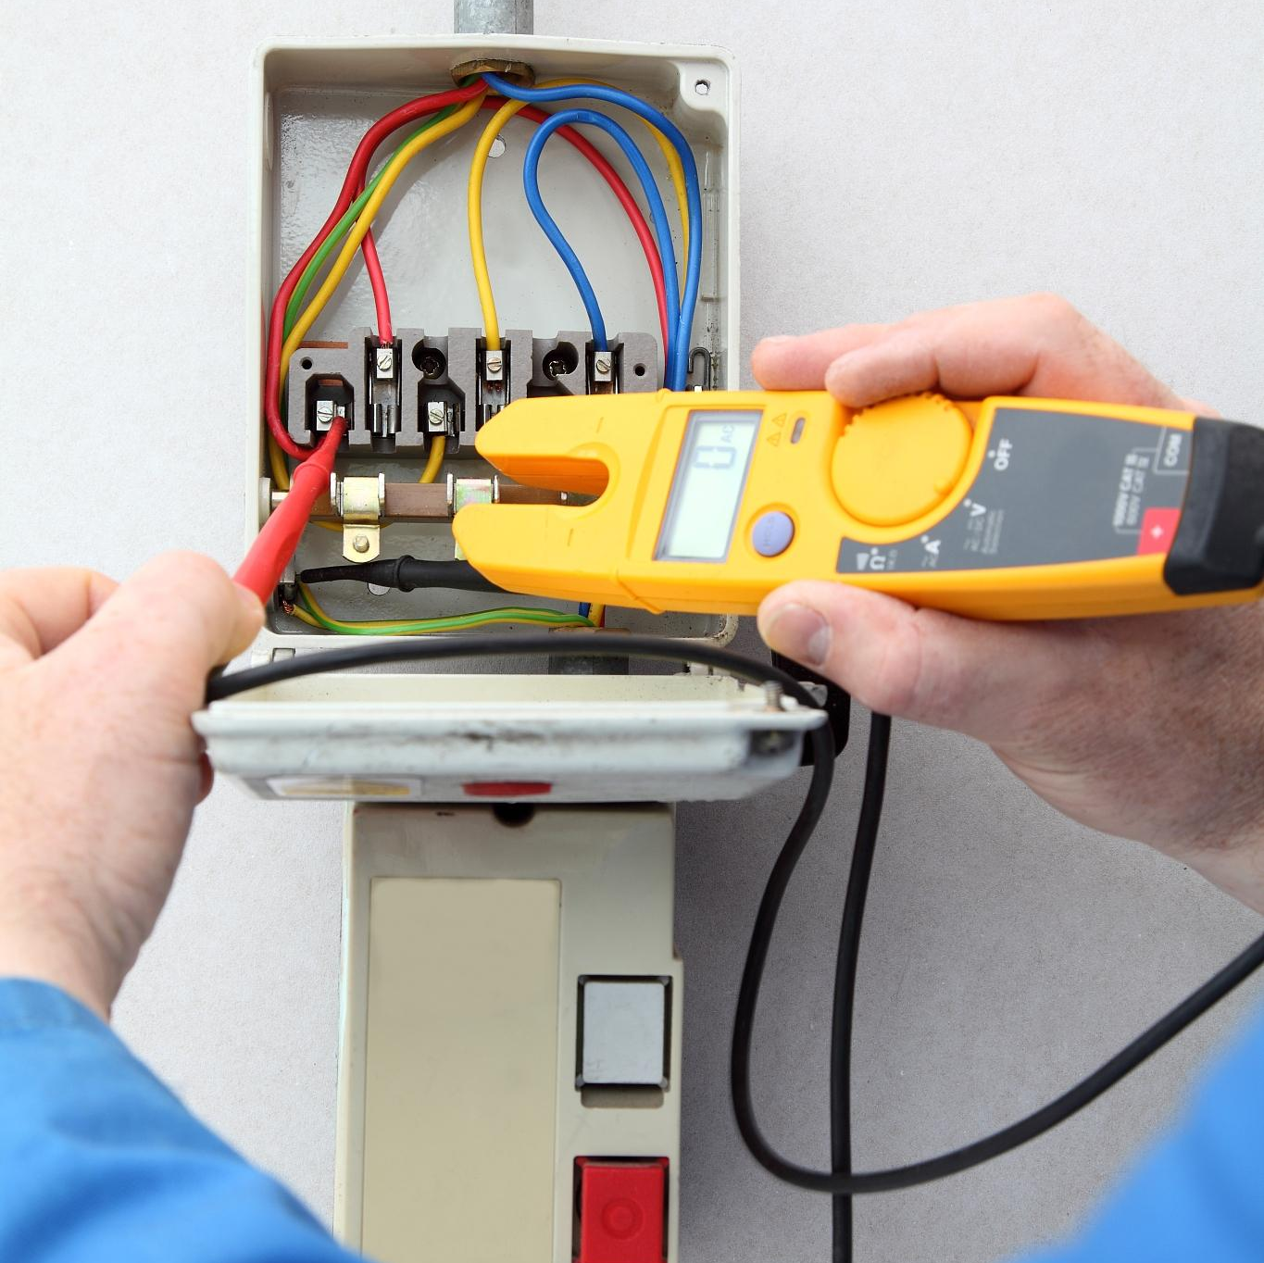
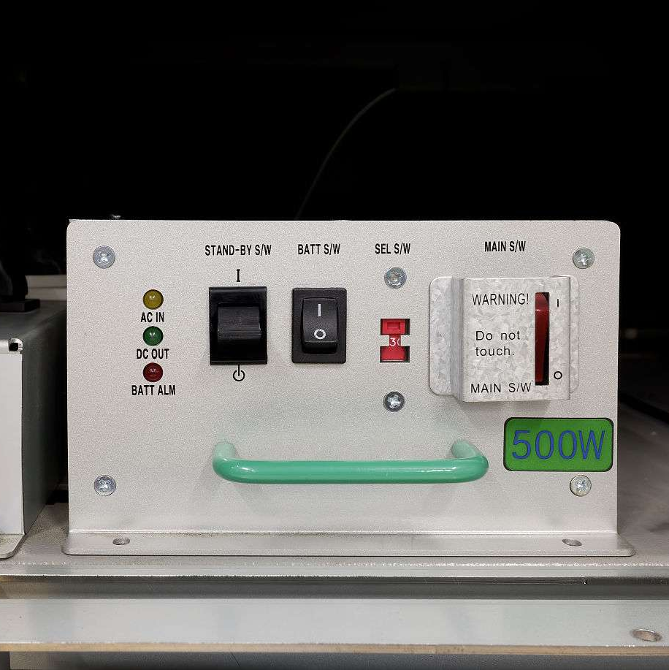
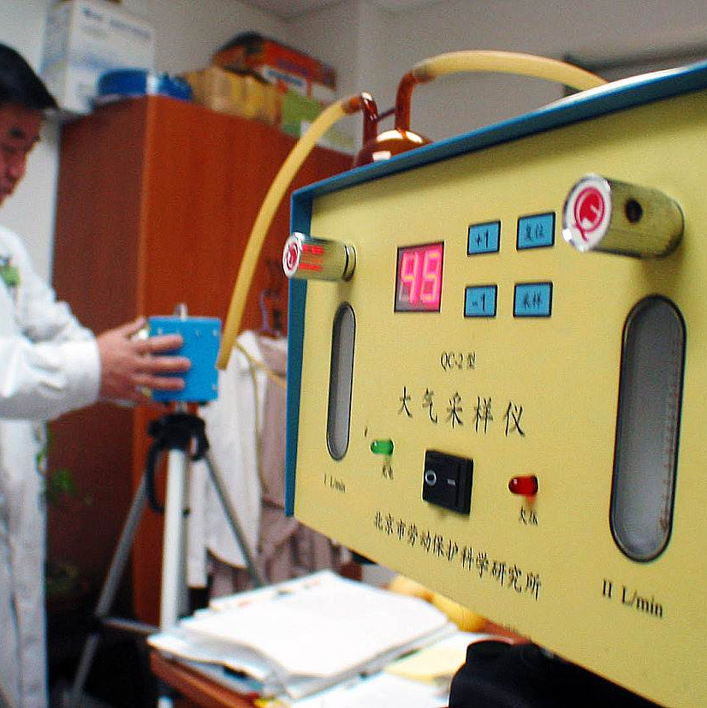
静电检测仪器介绍
Giới thiệu dụng cụ phát hiện tĩnh điện
静电电压表
Vôn kế tĩnh điện
静电场强计
Máy đo cường độ trường tĩnh điện
静电电荷计
Máy đo tĩnh điện
用于测量物体表面的静电电压，通常使用非接触式测量方式。
Dùng để đo điện áp tĩnh điện trên bề mặt vật thể, thường sử dụng phương pháp đo không tiếp xúc.
用于测量物体所带的静电电荷量，通常使用接触式测量方式。
Nó được sử dụng để đo lượng điện tích tĩnh điện được mang theo bởi một vật thể, thường sử dụng phép đo tiếp xúc.
用于测量静电场的强度，可以帮助确定静电放电的危险区域。
Được sử dụng để đo cường độ của trường tĩnh điện và có thể giúp xác định các khu vực phóng tĩnh điện nguy hiểm.

Slide 17
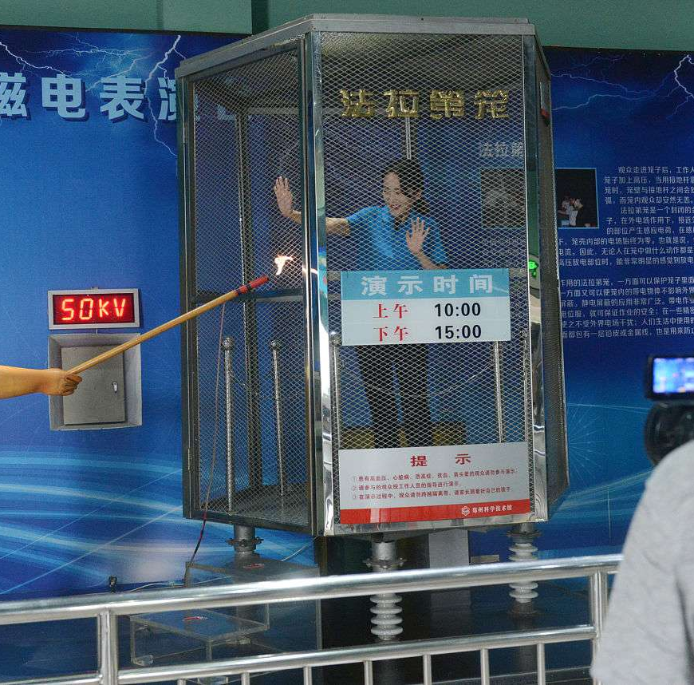
静电检测方法与步骤
确定检测对象和检测环境
选择合适的检测仪器，并确定检测的环境条件，如温度、湿度等。
进行静电检测
按照仪器使用说明进行操作，对物体表面或静电场进行检测。
记录检测结果
将检测结果记录下来，包括静电电压、场强或电荷量等参数。

Slide 18

静电风险评估与报告
确定风险等级
根据检测结果和相关标准，对静电风险进行评估，并确定风险等级。
制定防护措施
根据风险等级，制定相应的防护措施，如使用防静电材料、增加湿度等。
编写评估报告
将评估结果和防护措施整理成报告，以供相关人员参考和执行。

Slide 19
静电防护案例分析
Phân tích trường hợp bảo vệ tĩnh điện
05

Slide 20

案例一：人体静电危害及防护
Trường hợp 1: Nguy cơ tĩnh điện và cách bảo vệ cơ thể con người
人体静电产生原因Nguyên nhân gây tĩnh điện trong cơ thể con người
摩擦、接触、分离等过程导致电荷积累。
Các quá trình như ma sát, tiếp xúc, tách, v.v. dẫn đến sự tích tụ điện tích.
危害表现Biểu hiện nguy hiểm
电击、引发火灾或爆炸、损坏电子设备。
Điện giật, cháy nổ, hư hỏng thiết bị điện tử.
防护措施Biện pháp bảo vệ
穿戴防静电服装和鞋帽，使用防静电地板、工作台和包装材料，保持环境湿度适宜，定期检测静电电位。
Mặc quần áo, giày và mũ chống tĩnh điện, sử dụng sàn chống tĩnh điện, bàn làm việc và vật liệu đóng gói, duy trì độ ẩm môi trường thích hợp và thường xuyên kiểm tra khả năng tĩnh điện.

Slide 21
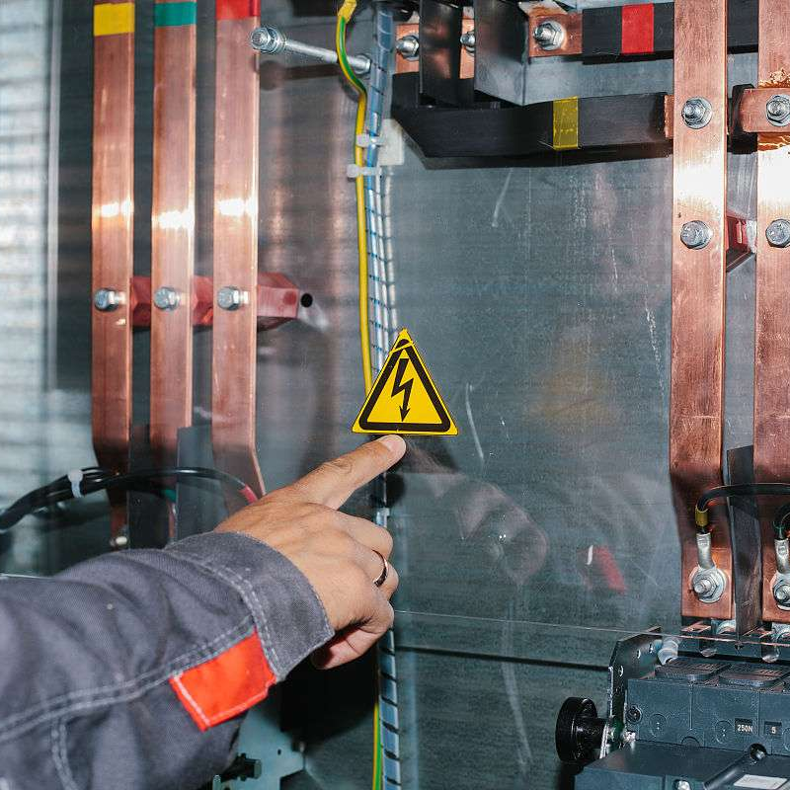
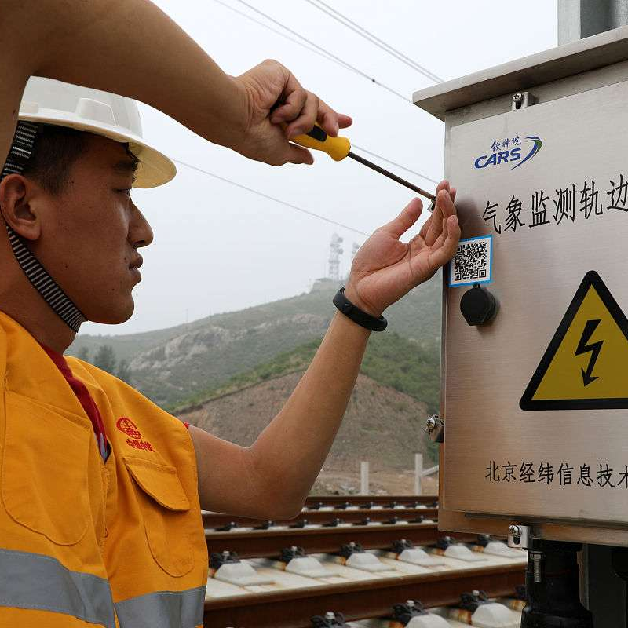
案例二：设备静电故障排查与处理
Trường hợp 2: Khắc phục và xử lý sự cố tĩnh điện của thiết bị
设备静电产生原因
Nguyên nhân gây tĩnh điện trong thiết bị
排查方法
Phương pháp khắc phục sự cố
检查设备接地情况，使用静电检测仪器测量设备表面电位，观察设备周围环境是否存在静电干扰。Kiểm tra tình trạng nối đất của thiết bị, sử dụng thiết bị phát hiện tĩnh điện để đo điện thế bề mặt của thiết bị và quan sát xem môi trường xung quanh thiết bị có nhiễu tĩnh điện hay không.
设备内部电荷积累或外部静电放电。Tích tụ điện tích bên trong thiết bị hoặc phóng tĩnh điện bên ngoài.
故障表现
Hiệu suất thất bại
处理措施
Biện pháp xử lý
设备工作异常、损坏或性能下降。
Thiết bị hoạt động bất thường, bị hư hỏng hoặc suy giảm hiệu suất.
对设备进行接地处理，使用防静电包装和运输工具，加强设备维护和保养，提高操作人员防静电意识。 Nối đất thiết bị, sử dụng các công cụ vận chuyển và đóng gói chống tĩnh điện, tăng cường bảo trì và bảo trì thiết bị, đồng thời nâng cao nhận thức về chống tĩnh điện của người vận hành.

Slide 22
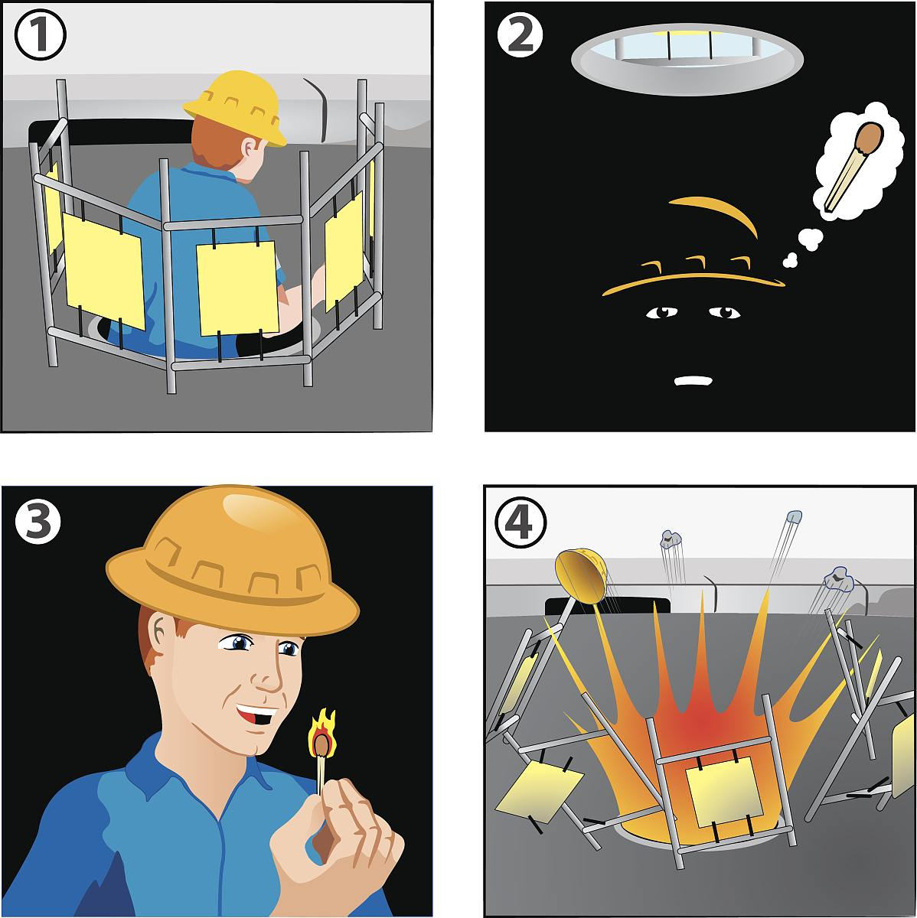
案例三：环境静电干扰问题解决
Trường hợp thứ ba: Giải quyết vấn đề nhiễu tĩnh điện môi trường
环境静电产生原因
Nguyên nhân gây tĩnh điện môi trường
干燥空气、摩擦、流动等导致环境中电荷积累。
Không khí khô, ma sát, dòng chảy, v.v... gây ra sự tích tụ điện tích trong môi trường.
干扰表现
can thiệp vào hiệu suất
影响电子设备正常工作，造成数据传输错误或系统崩溃。Ảnh hưởng đến hoạt động bình thường của các thiết bị điện tử, gây ra lỗi truyền dữ liệu hoặc treo hệ thống.
解决方法
Giải pháp
使用加湿器提高环境湿度，采用防静电地板、墙面和天花板装修材料，对环境中可能产生静电的物品进行接地处理，加强人员防静电培训和管理。Sử dụng máy tạo độ ẩm để tăng độ ẩm xung quanh, sử dụng vật liệu trang trí sàn, tường và trần chống tĩnh điện, các vật dụng nối đất có thể tạo ra tĩnh điện trong môi trường, đồng thời tăng cường đào tạo và quản lý nhân sự về chống tĩnh điện.

Slide 23
06
总结与展望
Tóm tắt và Triển vọng

Slide 24
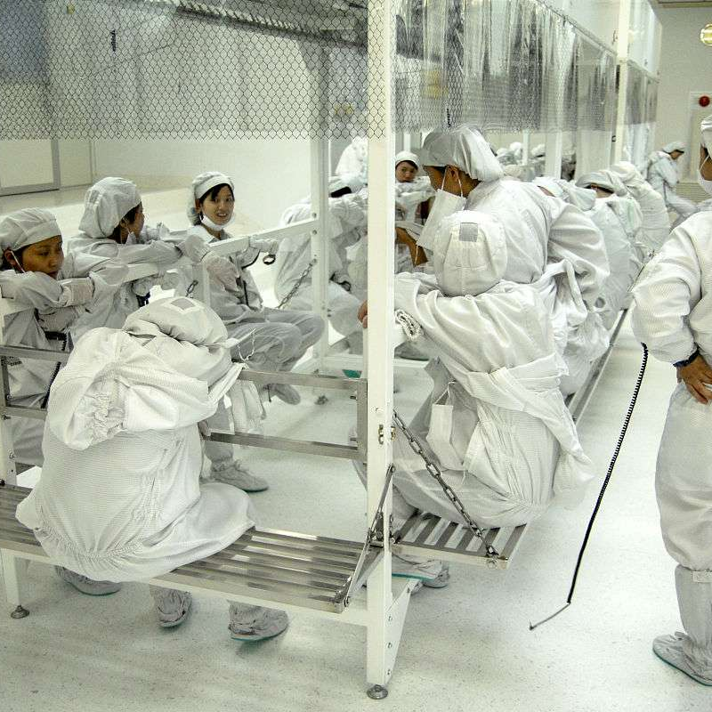
本次培训总结Tóm tắt khóa đào tạo này
静电防护基础知识(ESD)的重要性Tầm quan trọng của kiến ​​thức cơ bản về bảo vệ tĩnh điện (ESD)
通过本次培训，我们深入了解了静电防护在电子制造、半导体产业等领域中的重要性，以及静电对产品和设备可能造成的潜在危害。Thông qua khóa đào tạo này, chúng tôi hiểu sâu hơn về tầm quan trọng của việc bảo vệ tĩnh điện trong sản xuất điện tử, công nghiệp bán dẫn và các lĩnh vực khác, cũng như những tác hại tiềm tàng mà tĩnh điện có thể gây ra cho các sản phẩm, thiết bị.
静电防护原理与方法Nguyên lý và phương pháp bảo vệ tĩnh điện
我们学习了静电的产生、积累和放电原理，以及如何通过接地、使用防静电材料、控制环境湿度等方法来有效防止静电危害。Chúng tôi đã tìm hiểu các nguyên lý tạo, tích tụ và phóng tĩnh điện cũng như cách ngăn chặn hiệu quả các nguy cơ tĩnh điện thông qua nối đất, sử dụng vật liệu chống tĩnh điện và kiểm soát độ ẩm môi trường.
实际操作与案例分析Hoạt động thực tế và phân tích trường hợp
通过现场演示和案例分析，我们掌握了正确的静电防护操作方法和处理静电事件的应急措施。Thông qua các cuộc trình diễn và phân tích trường hợp tại chỗ, chúng tôi đã nắm vững các phương pháp vận hành bảo vệ tĩnh điện chính xác và các biện pháp khẩn cấp để xử lý các sự cố tĩnh điện.

Slide 25
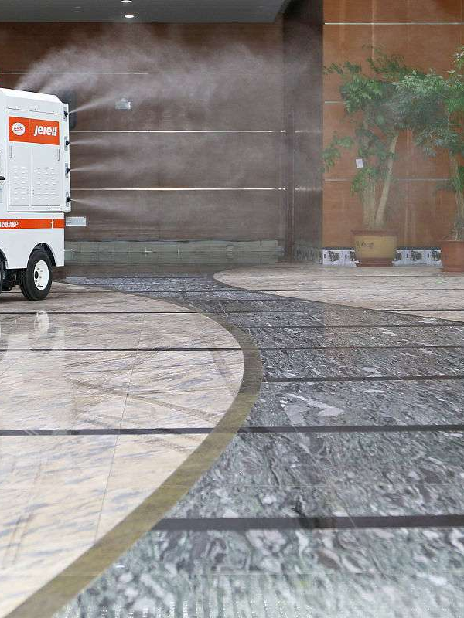
未来发展趋势预测Dự báo xu hướng phát triển trong tương lai
智能化静电防护系统Hệ thống bảo vệ tĩnh điện thông minh
01
随着物联网和人工智能技术的发展，未来可能出现更加智能化的静电防护系统，能够实时监测静电状况并自动采取防护措施。Với sự phát triển của Internet of Things và công nghệ trí tuệ nhân tạo, các hệ thống bảo vệ tĩnh điện thông minh hơn có thể xuất hiện trong tương lai, có thể theo dõi tình trạng tĩnh điện trong thời gian thực và tự động thực hiện các biện pháp bảo vệ.
02
新型防静电材料研发Nghiên cứu và phát triển vật liệu chống tĩnh điện mới
随着材料科学的不断进步，未来有望研发出性能更优异、成本更低的防静电材料，提高静电防护的效果和便利性。Với sự tiến bộ không ngừng của khoa học vật liệu, các vật liệu chống tĩnh điện với hiệu suất tốt hơn và giá thành thấp hơn dự kiến ​​sẽ được phát triển trong tương lai để nâng cao hiệu quả và sự tiện lợi của việc bảo vệ tĩnh điện.
03
静电防护标准与法规的完善Cải thiện các tiêu chuẩn và quy định về bảo vệ tĩnh điện
随着静电防护领域的不断发展，相关标准和法规也将不断完善，推动静电防护工作的规范化和普及化。Khi lĩnh vực bảo vệ tĩnh điện tiếp tục phát triển, các tiêu chuẩn và quy định liên quan sẽ tiếp tục được cải thiện, thúc đẩy việc tiêu chuẩn hóa và phổ biến công việc bảo vệ tĩnh điện.

Slide 26

持续学习与实践建议Học tập liên tục và lời khuyên thực tế
深入学习静电防护专业知识Tìm hiểu thêm về chuyên môn bảo vệ tĩnh điện
建议参加更高级别的培训课程或研讨会，深入学习静电防护的专业知识和最新技术动态。Nên tham gia các khóa đào tạo hoặc hội thảo cấp cao hơn để tìm hiểu thêm về chuyên môn bảo vệ tĩnh điện và các xu hướng công nghệ mới nhất.
实践操作与经验积累Hoạt động thực tế và tích lũy kinh nghiệm
通过参与实际项目或模拟演练，不断积累静电防护的实践经验和操作技能。Liên tục tích lũy kinh nghiệm thực tế và kỹ năng vận hành trong lĩnh vực bảo vệ tĩnh điện bằng cách tham gia các dự án thực tế hoặc diễn tập mô phỏng.
关注行业动态与标准更新Chú ý đến xu hướng của ngành và cập nhật tiêu chuẩn
定期关注静电防护领域的行业动态和标准更新，及时调整和完善自身的静电防护策略和措施。Thường xuyên chú ý đến các xu hướng của ngành và cập nhật tiêu chuẩn trong lĩnh vực bảo vệ tĩnh điện, đồng thời kịp thời điều chỉnh và cải thiện các chiến lược và biện pháp bảo vệ tĩnh điện của riêng bạn.

Slide 27

THANKS

